Slide 1
FINANZAS PARA MI NEGOCIO.
GLT Business Consulting.
www.gltbc.com.pe

Slide 2
Presentación.
Toda Micro y Pequeña Empresa necesita llevar de manera adecuada sus finanzas, con el objetivo de obtener información relevante de cómo viene utilizando sus recursos y de dónde se generan estos.

Slide 3
La Empresa y su entorno
La Empresa es una organización que tiene la finalidad de generar beneficios económicos en el tiempo.
Puede estar constituida de diferentes formas y tiene diferentes etapas en las cuales sus políticas y estrategias son variables.
Depende específicamente del entorno externo y de las decisiones operativas que tome la administración y la gerencia.

Slide 4
La Empresa Moderna.
Estructura de la Empresa
Etapa de la Empresa
Aportes de capital propio
Aportes de capital propio y socios.
Aportes de capital propio, socios y financiamiento del Banco.
Valle de la muerte o Introducción.
Crecimiento.
Madurez.
Declive (Reinventarse)

Slide 5
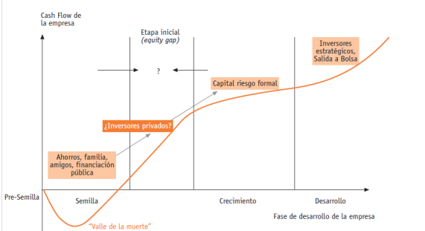
Etapas de la Empresa.

Slide 6

Estructura de la Empresa.

Slide 7
Como organizo las finanzas de mi Empresa.
Proyectar las ventas de mi negocio.
Diferenciar mis costos fijos de mis costos variables.
Entender cual es el punto de equilibrio de mi operación.
Saber cuando solicitar un crédito.
Proyectar el flujo de Caja de mi negocio.

Slide 8

GLT Business Consulting.

Slide 9
GLT Business Consulting.
Visión de GLTBC:
  Llegar a ser la firma de consultoría más reconocida a nivel nacional.
Misión de GLTBC:
  Brindar una experiencia que supere y exceda las expectativas de nuestros socios comerciales, de la mano de los colaboradores altamente calificados, generando una rentabilidad para el socio o inversionista de GLTBC y así desarrollar una sociedad mucho más adecuada en temas de emprendimiento y los negocios.

Slide 10
GLT Business Consulting.
GLT Business Consulting es una firma de consultoría dedica a:
  Asesoría de negocios.
  Consultoría financiera.
  Capacitación empresarial.
  Formación de emprendedores y empresarios.

Slide 11
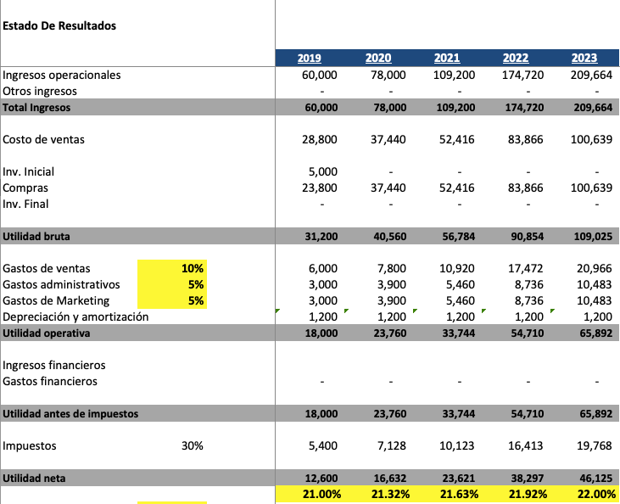
Aceptarías un negocio que te brinde una utilidad mayor al 21%.

Slide 12
Conclusiones.
Las Emprendimientos tienen diferente estructura financiera.
Las Empresas se encuentran en distintas etapas del negocio.
El efectivo de la Empresa se genera por actividades de operación, inversión y financiamiento.
El éxito de los negocios esta en saber administrar su efectivo.

Slide 13
GLT Business Consulting.
Giovanni La Torre Rodríguez.
+51 920 000 848.
@gltbusinessconsulting
jglatorre@gltbc.com.pe
www.gltbc.com.pe

Slide 14
GLT Business Consulting.

